Slide 1
PERANCANGAN DAN IMPLEMENTASI MASTER DATA MODUL PENELITIAN PADA SISTEM INFORMASI LPPM
2072009 – Juan Sterling Martua

Slide 2
PENDAHULUAN

Slide 3
Latar Belakang
Penulis mengikuti magang MBKM di I2C Studio
LPPM Maranatha membutuhkan sistem informasi untuk membantu pengelolaan penelitian, pengabdian masyarakat, pembuatan buku, dan pengajuan insentif karya ilmiah
Penulis membuat master data pengelolaan penelitian pada SIPPM

Slide 4
Rumusan Masalah
Bagaimana mempelajari penggunaan bahasa pemrograman PHP dan framework Laravel serta komponen pendukung lainnya?
Bagaimana mengetahui kemampuan dalam menguasai penggunaan bahasa pemrograman PHP dan framework Laravel serta komponen pendukung lainnya?
Bagaimana menerapkan penggunaan bahasa pemrograman PHP dan framework Laravel?

Slide 5
Tujuan Pembahasan
Membuat projek sederhana menggunakan bahasa pemrograman PHP dan framework Laravel serta komponen pendukung lainnya.
Mengikuti tes untuk mengetahui kemampuan dalam menguasai penggunaan bahasa pemrograman PHP dan framework Laravel serta komponen pendukung lainnya.
Membuat master data untuk pengelolaan penelitian, berupa migrasi dan model modul penelitian dan CRD Prasyarat Program Penelitian

Slide 6
PERUSAHAAN

Slide 7
I2C Studio
I2C Studio (Innovative, Intelligent, & Creative Studio) adalah perusahaan yang bergerak di bidang IT. Perusahaan ini berfokus pada pembuatan dan pengembangan software yang dapat menjadi solusi bagi customer. Berlokasi di Universitas Kristen Maranatha lantai 8 Gedung GWM

Slide 8
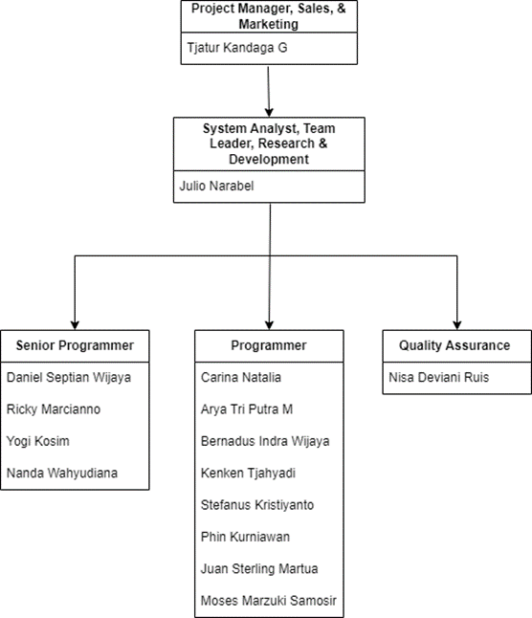
Struktur Organisasi

Slide 9
Software

Slide 10
HASIL PEKERJAAN

Slide 11
PROJEK SEDERHANA
Modul Mahasiswa
Modul Mata Kuliah
Modul Semester

Slide 12
Modul Mahasiswa

Slide 13
Modul Mata Kuliah

Slide 14
Modul Semester

Slide 15
Tes dengan Mini Project
Modul Theater
Modul Film
Modul Studio

Slide 16
MODUL THEATER

Slide 17
MODUL THEATER

Slide 18
MODUL FILM

Slide 19
MODUL FILM

Slide 20
MODUL STUDIO

Slide 21
MODUL STUDIO

Slide 22
Migrasi dan Model Prasyarat Dosen Penelitian
Skema Penelitian
Prasyarat Dosen Penelitian
Prasyarat Detail Penelitian
Prasyarat Anggaran Penelitian
Prasyarat Program Penelitian
Prasyarat Luaran Penelitian

Slide 23
Migrasi dan Model Skema Penelitian

Slide 24
Migrasi dan Model Prasyarat Dosen Penelitian

Slide 25
Migrasi dan Model Prasyarat Detail Penelitian

Slide 26
Migrasi dan Model Prasyarat Anggaran Penelitian

Slide 27
Migrasi dan Model Prasyarat Program Penelitian

Slide 28
Migrasi dan Model Prasyarat Luaran Penelitian

Slide 29
Prasyarat Program Penelitian
Create
Read
Delete

Slide 30
Read Prasyarat Program Penelitian

Slide 31
Create Prasyarat Program Penelitian

Slide 32
Delete Prasyarat Program Penelitian

Slide 33
Testing
Pengujian Menambahkan Data Duplikat
Pengujian Menambahkan Data Kosong

Slide 34
Pengujian Menambahkan Data Duplikat

Slide 35
Pengujian Menambahkan Data Kosong

Slide 36
SIMPULAN DAN SARAN

Slide 37
SIMPULAN
Meningkatkan pengetahuan, pemahaman, dan kemampuan penulis agar lebih siap pada saat mengerjakan proyek SIPPM.
Mengukur sejauh mana pengetahuan, pemahaman, dan kemampuan yang dimiliki oleh penulis dan mengetahui kesalahan yang terjadi agar pada saat mengerjakan proyek SIPPM dapat meminimalisir adanya kesalahan.
Menerapkan dan menuangkan pengetahuan, pemahaman, kemampuan, dan pengalaman yang sudah penulis lalui dan pelajari selama mengikuti kegiatan MBKM Magang di I2C Studio.

Slide 38
Saran
Mereview task yang telah dikerjakan lebih teliti.
Task yang diberikan tidak ada kesalahan
Master data modul penelitian dapat menjadi dasar pengelolaan penelitian oleh LPPM di kemudian hari.

Slide 39
TERIMA KASIH

